Slide 1
…remaining faithful to the call
“…together and by association…”
Aujourd'hui nous prenons l'occasion de réfléchir sur nos associations
Notre but … et sommes nous fidèle à cela.
… ensemble et par l'association est un terme très lasallien et nous y arriverons dans un peu …
Notes:
DON: INTRO
Today we take the opportunity to reflect on our associations
Our purpose… and are we being faithful to it.
… together and by association is a very Lasallian term and we will get to that in a bit…

Slide 2
Why are we still connected to La Salle?
Posons nous cette question ? Pourquoi sommes nous ici ? Aucun d'entre nous n‘a été forcé à venir … Ce que je suppose, c’est que nous avons tous senti un appel d'approfondir notre relation avec La Salle … Oui ? Je l'appellerais le Bug de La Salle. Peut-être n'êtes vous pas sûrs exactement quand et comment. La simple réponse est que vous êtes ici parce que vous restez fidèles à l'appel que vous avez reçu, il y a beaucoup d'années pour approfondir votre association avec la Famille Lasallienne
…remaining faithful to the call that you received many years ago to deepen your association with the Lasallian Family
Notes:
HENRY: Have we asked that question? Why are you here? None of us are forced to be here…
My guess is sometime ago we all felt a call to deepen our relationship with La Salle… Yes? I would call it the La Salle Bug. Maybe you are not sure exactly when and how.
The simple answer is you are here because you are remaining faithful to the call that you received many years ago to deepen your association with the Lasallian Family.

Slide 3
SUNRISE???
Que voyez-vous dans cette image ? Certains disent le coucher du soleil, d'autres le lever du soleil … la vérité est que nous regardons une image qui peut être les deux à la fois,. Cependant, le problème est que nous ne sommes pas d'accord avec une réponse. De même avec nos associations, beaucoup d'entre nous auront des idées différentes pour la marche à suivre qui peuvent être toute correcte. Mais si nous ne sommes pas d'accord avec l'un et l'autre, quant à la direction à prendre … nous ne nous bougerons jamais. Parfois il n’est pas important d'être fixé avec ce qui est juste et mauvais … Ce qui est important est que nous nous déplaçons ensemble vers une même direction .
SUNSET???
Notes:
HENRY: What do you see in this picture?
Some say Sunset, others sunrise… the truth is we are looking at a picture that can be both. However, the problem lies if we do not agree with one answer. Likewise with our associations. Many of us will have different ideas for the way forward that may all be correct. But if we do not agree with each other as to what direction to take first… we will never move. Sometimes its not important to be fixated with who is right and who is wrong… what is important is we move together towards a single direction.

Slide 4
Et pour nous l'aider, il y a quelques années, UMAEL a créé ce magnifique document. Ce document nous montre simplement des associations d‘anciens étudiants, notre marche à suivre pour être une Association de Lasalliens d’aujourd'hui.
Notes:
DON: And to help us with that, a few years ago, UMAEL created this brilliant document. This document simply shows us former student associations our way forward as a Lasallian Association today.

Slide 5
A Lasallian Alumni Association?
What’s the purpose of….
Ainsi quel est alors le but d'une association d'anciens élèves lasalliens ? Le mot clé "Lasallien"
“…together and by association…”
Notes:
DON: So what then is the purpose of a LASALLIAN alumni association? Key word “Lasallian”

Slide 6
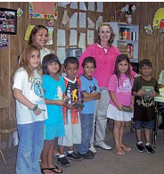
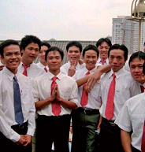
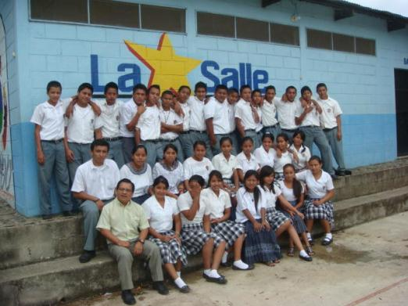
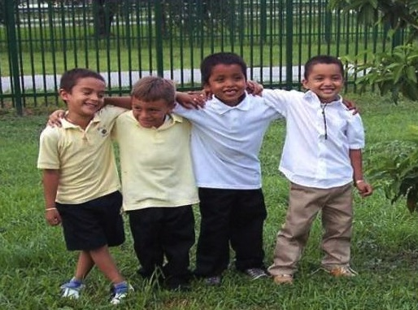
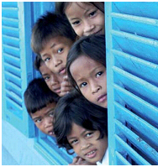
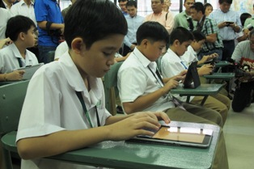
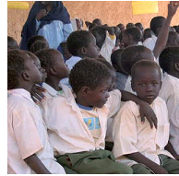
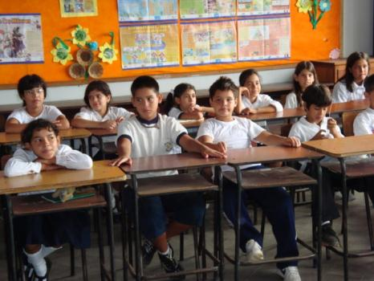
Les enfants! Oui les enfants! Participer à la Mission Lasallienne d'éducation.
Notes:
DON and HENRY: The KIDS! Yes the kids! To participate in the Lasallian Mission of education.

Slide 7
Are we remaining faithful to the call?
C'est l'appel! Maintenant la question! Est-ce que nous sommes fidèles à l'appel ?! Passons-nous le test ?!
Notes:
HENRY: That is the call! Now the question! Are we faithful to the call?! Do we pass the test?!

Slide 8
Dans le document que nous vous montrons, l’UMAEL nous l’a rendu facile pour réfléchir sur notre association. Comme nous passons ce … je vous encourage ainsi que votre collègues à faire ainsi. En premier . Quelle part de nos ressources, de nos activités sont adaptées pour aider nos membres menant à une vie spirituelle ?
What is the purpose of the Former Student Association?
#1
To aid members in leading a Christian (Spiritual)
life that is coherent with the
demands of the
Gospel (and their own sacred texts).
Notes:
HENRY: In the document we showed you, UMAEL have made it easy for us to reflect on our association. As we go through these… I encourage you and your coleagues to do so.
The first is…. How much of our resources, our activities are geared to aid our members lead a spiritual life?

Slide 9
Purpose #2
To help members commit themselves to missionary and apostolic activities.
En bref, notre l'association fournit-elle des occasions de servir aux membres ? Participons nous au bénévolat qui soutient non seulement l'association mais soutient aussi la Mission Lasallienne ?
Notes:
DON: Simply put, do our association provide opportunities for our members to serve? To participate in voluntary work that not only support the association but supports the Lasallian Mission?

Slide 10
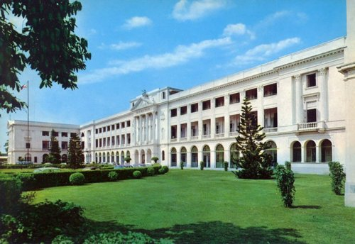
Purpose #3 To support the Lasallian School.
Temps, Talent et Trésor. Soutenons-nous nos écoles dans ces trois directions ?
Notes:
HENRY: Time Treasure and Talent. Are we supporting our schools with all 3?

Slide 11
Purpose #4 To participate in the Lasallian Educational Mission
Comment notre association participe-t-elle à la Mission Lasallienne d'Éducation ? Quelles sont nos activités et programmes qui répondent directement à cela ?
Notes:
HENRY: How is our association participating in the Lasallian Mission of Education? What are our activities and programs that respond directly to the our this?

Slide 12
Purpose #5 To be associated for the Mission.
Deux choses … 1. La Mission que nous partageons le plus importe-t-elle dans notre Association ? … ceci reflète dans notre But, notre Mission , notre Vision et nos Valeurs ? 2 … Sommes-nous en collaboration avec la plus large famille lasallienne ? Nous devons être en collaboration avec d'autres, avec les Frères par exemple, ou avec UMAEL, ou avec d'autres associations Lasalliennes qui partagent la mission avec nous... Ou sommes-nous isolés et traaillons-nous seuls le plus souvent ?
Notes:
DON: 2 things here… 1. Is the Mission we share central to our Association?… does this reflect in our Purpose, our Mission our Vision and our Values?
And number 2… Are we in association with the with the broader lasallian family? We need to be in Association with others, with the Brothers for instance, or with UMAEL, or with other Lasallian associations who share the mission with us... Or are we isolated and acting alone more often?

Slide 13
LASALLIAN TEST
In an Association of Lasallian Former Students
there are some key elements without which
the association could not be recognized as Lasallian,
even though the Association may be long-lived,
active, with a high number of members. The key
elements that must not be missing are…
Faites un test simple … Dans une Association d'Anciens Étudiants Lasalliens, il y a quelques éléments clés sans lesquels l'association ne pourrait pas être reconnue comme lasallienne, bien que l'Association puisse être d'une grande longévité, active, avec un haut nombre de membres. Les éléments clés qui ne doivent pas manquer sont …
Notes:
DON: Lets do a simple test… In an Association of Lasallian Former Students
there are some key elements without which
the association could not be recognized as Lasallian,
even though the Association may be long-lived,
active, with a high number of members. The key
elements that must not be missing are…

Slide 14
1st
…has its origin in the charism of John Baptist de La Salle
Premièrement ……l’association a son origine dans le charisme de Jean Baptiste de La Salle
Notes:
HENRY: Number 1……has its origin in the charism of John Baptist de La Salle

Slide 15
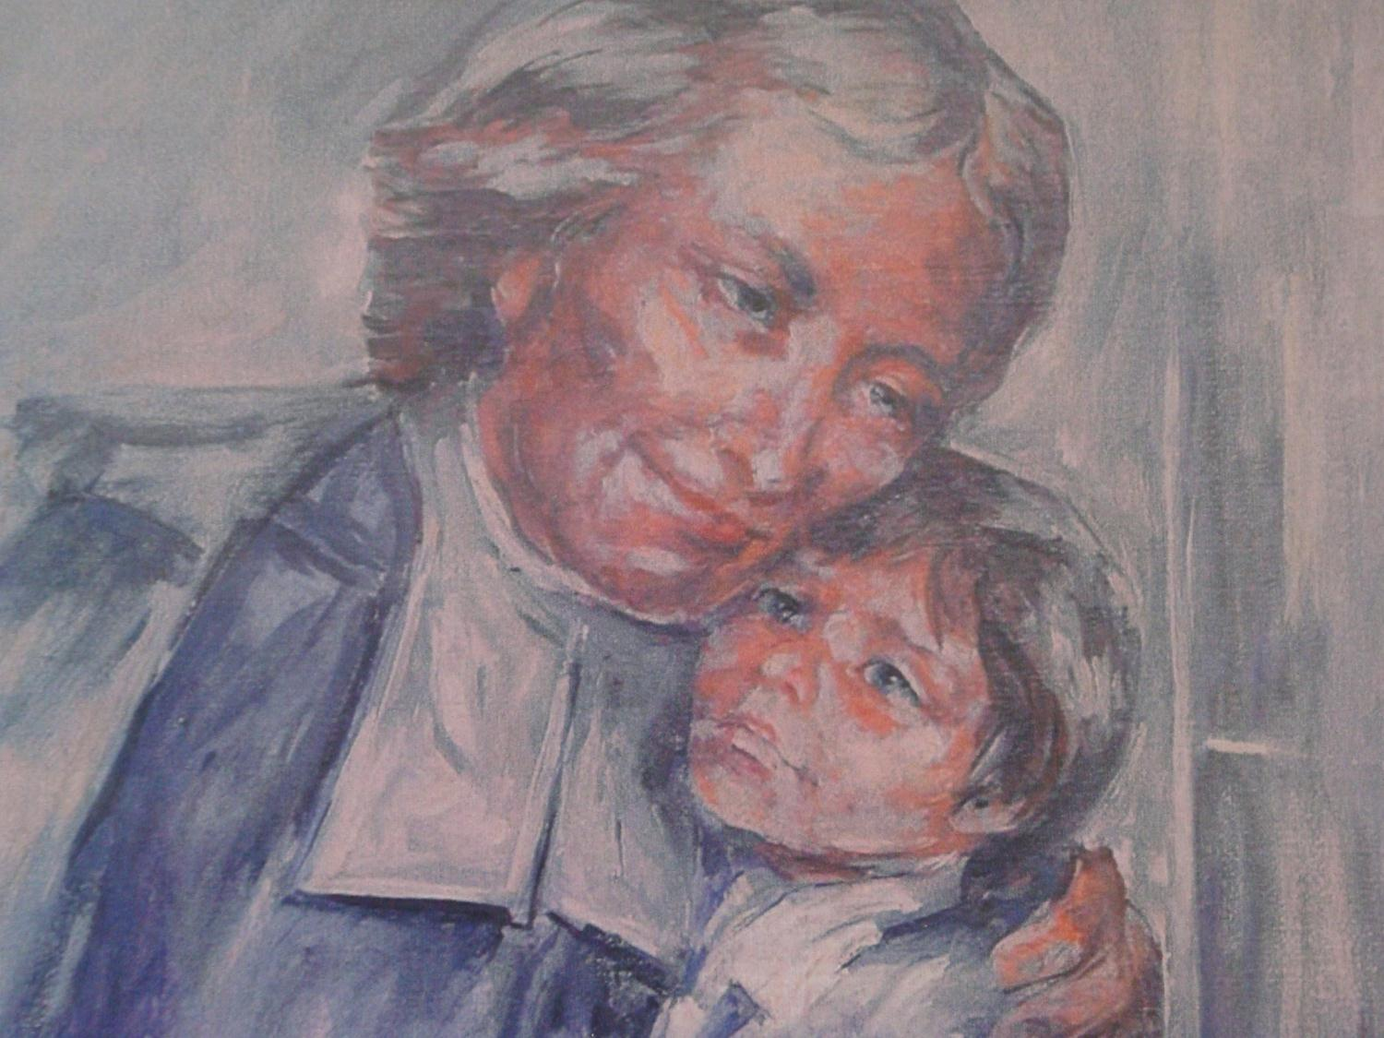
…a charism that is spelled out in the promotion of the person and of society by means of human and Christian (spiritual) education. We are Lasallians in the measure that we participate in and embrace that charism.
Cela signifie la Promotion de la personne et de la société au moyen de l'éducation humaine et spirituelle … L'image de la Bible d'une part et l'iPad de l’autre est ce qui me vient à l’esprit . Nous devons avoir nos yeux ouverts tant au niveau de l’expérience spirituelle que l'expérience humaine. St. La Salle n'a pas juste enseigné la religion. St. La Salle a enseigné aux enfants comment vivre et survivre dans le monde dans son temps.
Notes:
HENRY: this means the Promotion of the person and of society by means of human and spiritual education…
The image of the bible on one hand and the ipad on the other is what comes to my mind here.
We have to have our eyes open to both the spiritual and the human experience.
St. La Salle didn’t just teach religion, St. La Salle taught the children how to live and survive in the world in his time.

Slide 16
2nd
…has a relationship with a Lasallian educational community.
Ayez une relation avec une communauté éducative Lasallienne. Bien, peut-être l’avons-nous déjà fait, mais …
Notes:
DON: …has a relationship with a Lasallian educational community. OK, perhaps we got this but…

Slide 17
...That relationship begins in a local community but it does not end there. It is open to the District, Regional, and international community. An Association that is isolated and independent is NOT Lasallian.
Seulement la relation qui commence par la communauté scolaire NE DOIT PAS finir là. De nouveau, nous devons être en collaboration avec d'autres. Une association qui est isolée et indépendante n'est pas lasallienne.
Quelles sont nos affiliations ? Comment contribuons-nous et interagissons-nous avec eux ? Un autre point à regarder est la qualité de notre relation avec notre communauté scolaire. Sommes nous toujours dans le conflit ou trouvons-nous des façons de coopérer ?
Notes:
DON but the relationship that begins with the school community MUST not end there. Again, we must be in association with others.
An association that is isolated and independent is NOT Lasallian. So What are our affiliations? How do we contribute and interact with them?
Another point to look at is the quality of our relationship with our school community are we always in conflict or are we finding ways to cooperate?

Slide 18
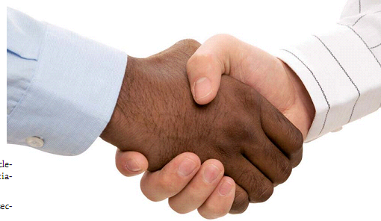
3rd
…The vitality of the Association is expressed in Faith, Service, Community (Fraternity)
La vitalité de l'Association est exprimée dans la Foi, le Service, la Communauté … Honnêtement avec la construction de la Communauté et la Fraternisation, nous sommes peut-être excellents. Mais nous devons réfléchir sur nos efforts à promouvoir la FOI et le SERVICE à nos membres avec la même énergie que nous nous donnons à l'association…
Notes:
HENRY: …The vitality of the Association is expressed in Faith, Service, Community … Honestly with Community building and Fraternizing, we are perhaps excellent. But we must reflect on our efforts to promote FAITH and SERVICE to our members with the same energy we give to fellowship…

Slide 19
Nous voyons toujours la Foi partout dans La Salle, presque comme si c‘était un slogan. Que voulons-nous dire comme Lasalliens quand on nous demande de Vivre notre Foi ? St. LaSalle et les Frères ont cru que la Foi et nos Vies vont de pair. Ils ne doivent pas être isolés l'un de l'autre. C'est ainsi qu'il a instruit les enfants. Dans le monde d’aujourd'hui même avancé, le fossé entre les deux s'élargit. Donc comme Lasalliens, nous devons être vigilants avec ceci et en fait "fournir les moyens" pour l'éviter … COMMENT ? Comment pouvons- nous, comme une Association Lasallienne, aider nos membres à être vigilants ? Soyez des membres vigilants de Foi et la Vie ?
…Christian faith is not just an
assent to a system but
participation in a journey.
The members of the Association
must provide the means so
as to avoid one of the greatest
mistakes of our time:
the rupture between faith and life.
Notes:
DON: We always see Faith everywhere in La Salle almost as if it’s a slogan. What do we mean as Lasallians when we are asked to Live our Faith?
St. La Salle and the Brothers believed that Faith and our Lives go hand in hand. They are not meant to be isolated from each other. That is how he educated the children. As the world today gets even advanced, the divide between the 2 widens. Therefore as Lasallians, we must be vigilant with this and in fact “provide the means” to avoid it… HOW? How can we as a Lasallian Association help our members be vigilant? Be vigilantes of Faith and Life?

Slide 20
We must be open and willing to collaborate in projects of great importance that come to us via the Institute or via the Church. In any case, commitment to the promotion of justice and peace, building a new society inspired in Gospel values should not be missing in any Association nor in any member.
Nous devons aussi être ouverts et désireux pour collaborer dans des projets très importants qui nous viennent via l'Institut ou via l'Église. En tout cas, l'engagement à la promotion de justice et de paix, la construction d’une nouvelle société inspirée dans des valeurs d'Évangile ne devraient pas manquer à aucune Association, ni à aucun membre.
Notes:
Henry: We must also be open and willing to collaborate in projects of great importance that come to us via the Institute or via the Church. In any case, commitment to the promotion of justice and peace, building a new society inspired in Gospel values should not be missing in any Association nor in any member.

Slide 21
Voici un autre point important. Appartenir à la notre association est un acte gratuit. C'est notre choix. Tous les anciens étudiants sont nos membres. Soyons clairs. Noud devons finalement choisir. Le choix de faire partie de l'association signifie que nous sommes d'accord avec plusieurs responsabilités qui viennent avec l'adhésion à quelque chose d’aussi basic que les droits d‘entrée dans l’association.
We should NOT confuse being a former student with being a member of the Association of Former Students.
To belong to the Association is a FREE ACT, no one can be obliged
to belong to it.
Notes:
DON: Here is another important point. To belong to the our association is a free act. It is our choice. Not all former students are our members. Let us be clear about that. One must or eventually must choose. Choosing to be part of the association means we agree with the several responsibilites that comes with membership to something as basic as association dues.

Slide 22
4 Ways of being a member of an Association:
Et alors nous voyons qu'il y a généralement 4 sortes des membres. Pouvez-vous les identifier ?
Notes:
HENRY: And so we see there are generally 4 kinds of members. Where can you identify?

Slide 23
Registered Member
…support the Association financially
Les membres enregistrés. Nous avons besoin de ces gens. Nous devons tous payer nos droits. Nos droits sont notre OUI à la Mission de notre association … et certains donnent même plus. Merci!
Notes:
HENRY: The registered members. We need these people, We all need to pay our dues. Our dues are our YES to the Mission of our association… and some even give more. Thank you!

Slide 24
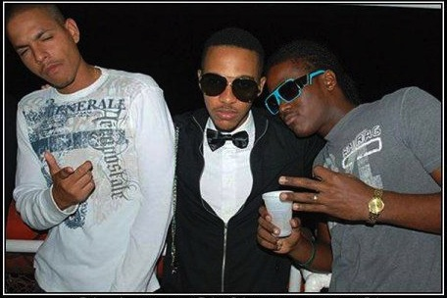
Observer
…support the Association by their presence at particular activities, but they are not involved in any further way.
Ensuite, il y a les observateurs. Ils soutiennent l'Association par leur présence aux activités particulières, mais ils ne sont pas impliqués de la même façon. Mais nous avons aussi besoin de ces membres. Ils remplissent la pièce quand nous avons des activités. C'est amusant!
Notes:
Don: Then there are the Observes. They support the Association by their presence at particular activities, but they are not involved in any further way.
But We also need these members. They fill up the room when we have activities. It’s fun!

Slide 25
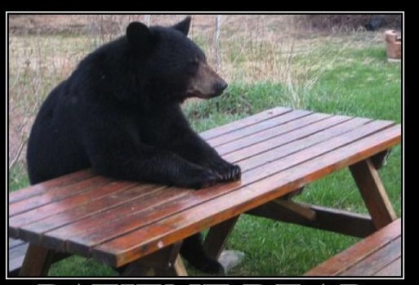
Supporting members
…have the ideals
at heart, support activities and encourage those who make them possible, but they do not commit themselves to the Association.
Oh … je suis sûr que nous tous avons rencontré des membres comme ceux-là. Ils ont beaucoup de suggestions et des avis … parfois même bons …, mais une fois qu’on leur demande de servir, nous obtenons plusieurs excuses expliquant ils ne peuvent pas. Mais même avec ces membres dont nous avons besoin, nous devons rester en alerte et vigilants.
Notes:
Don: Oh… I am sure we all have encountered members like these. They have so many suggestions, and opinions… sometimes even good ones… but when asked to serve, we get several excuses why they can’t. But even this bunch we need because they keep us alert and vigilant.

Slide 26
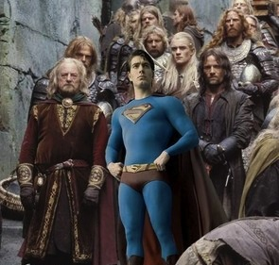
Committed members
Et finalement, les membres engagés. Cette pièce en est remplie . C'est ce que nous devons nous efforcer d'être et encourager à plus de membres à venir. Vous connaissez toutes les chances que nous avons de parler à nos membres. Je leur dis, "Vous ne nous avez pas élus aussi nous pouvons vous servir. Vous nous avez élus pour VOUS AIDER À SERVIR." Ceci est un changement majeur de la mentalité pour beaucoup de nos membres qui estiment que nous existons que pour les entretenir. Oui, les services d'Anciens élèves sont une conséquence naturelle d'une ancienne association d'étudiant cependant maintenant nous apprenons que ce n'est pas le principal but. Simplement … des membres engagés servent et nous les leaders de nos associations devons fournir ces occasions pour eux.
…are full-fledged members, they are active and willing to be involved in formation processes, to accept responsibilities within the Association, and to accept commitment to the Shared Mission.
Notes:
HENRY: And finally the committed members. This room is filled with them. This is what we must strive to be and encourage more of our members to become. You know every chance we get to speak to our members, Don and I tell them, “You did not elect us so we can serve you. You elected us to HELP YOU SERVE.” This is a major change in mindset for many of our members who feel that we exist to service them. Yes, Alumni services is a natural consequence of a former student association however now we learn that it is not it’s primary purpose. Simply put… commited members serve, and we leaders of our associations must provide those opportunities for them.

Slide 27
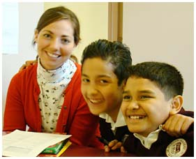
Way back in 1999…Superior General says to UMAEL…
“the growing number of female students and teachers in our schools does not correspond to their presence, participation, and posts of responsibility in our Associations of former students, which for many years have included female former students.”
Et parlant d'occasions … Comment incluons-nous des femmes dans notre association, particulièrement à ceux d'entre nous qui sont dans des institutions avec des femmes ? Ont-elles des occasions à mener? Encourageons-nous l'adhésion? C’est à réfléchir…
Notes:
DON: And speaking about opportunities… How are we including women in our association particularly those of us in institutions with women for some time now? Do they have opportunities to lead? Are we encouraging membership? Something to think about…

Slide 28
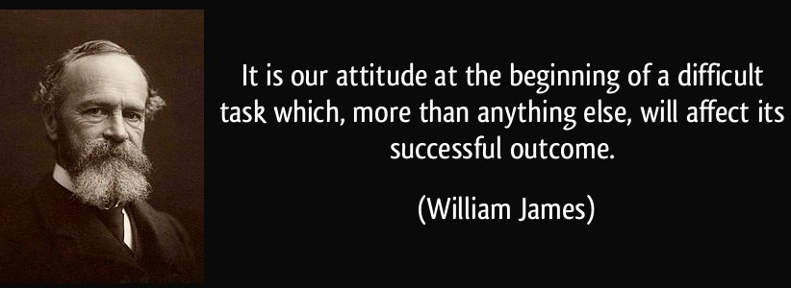
La tâche peut sembler difficile particulièrement quand nous sommes devenus habitués à tant de choses qui nous distraient. Nous pouvons commencer à penser que ce que nous sommes appelés à faire est impossible ou que nous ne sommes pas prêts pour cela. Peut-être une attitude juste, un peu d'ingéniosité lasallienne et une bonne dose d'ANIMO … peut nous aider à atteindre nos buts communs!
Notes:
HENRY: The task at hand may seem difficult specially when we have grown accustomed to so many things that distract us. We may start to think that what we are being called to do is impossible or that we are not ready for it. Perhaps the right attitude, a little bit of lasallian ingenuity, and a good dose of ANIMO… can help us achieve our common goals!

Slide 29
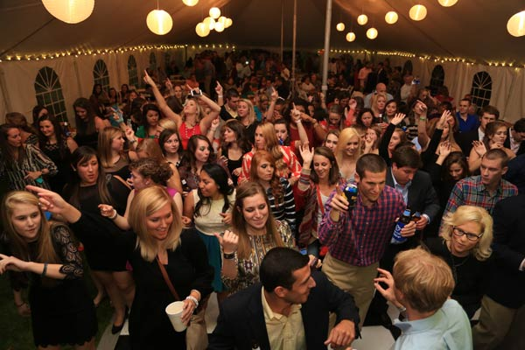
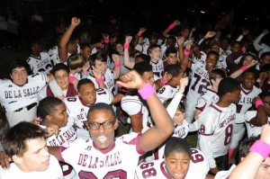
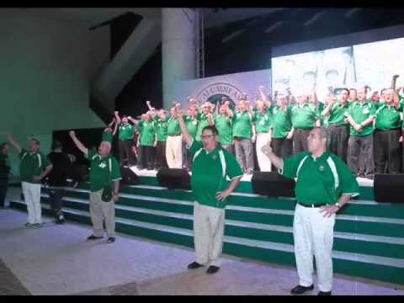
Comprenez-nous bien S'il vous plaît. Nulle part dans cette présentation nous ne disons que faisant la fête, du football, du golf, des réunions, une nuit de karaoké, etc … n'est pas essentielle. Au contraire, la nostalgie et la camaraderie sont des outils très puissants. Outils! Tel il devrait être. La nostalgie, l'amitié et l'amusement DOIVENT mener à quelque chose d'autre, doivent mener à la réponse à l'appel. C'est a ce que cela doit aboutir ! Alors nous avons chaque raison de faire la fête !
Notes:
DON: Please do not get us wrong. Nowhere in this presentation did we say that partying, football, golf, reunions,karaoke night, etc… are not essential. On the contrary, nostalgia and camaraderie are very powerful tools. Tools! That is what it should be. Nostalgia, friendship and fun MUST lead to something else, must lead to answering the call. That is what its all about! Then we have every reason to party hard!

Slide 30
SUNRISE???
SUNSET???
Donc, pouvons-nous tous reconnaître que c'est le lever du soleil ?
Notes:
HENRY: So can we all agree it is sunrise?

Slide 31
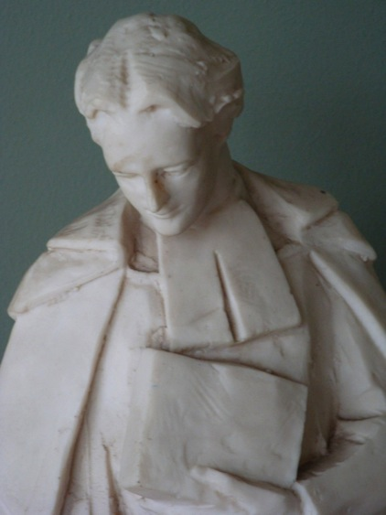
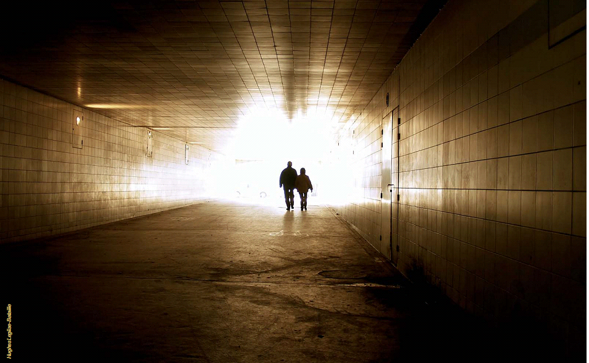
Merci! Animo La Salle!
Notes:
HENRY: Thank You! Animo La Salle!

